Slide 1
乡村振兴战略背景下的农村治理问题调查与研究
经济与金融1502班 张园
指导教师：贺旭辉

Slide 2
一、研究背景
乡村振兴战略的提出
农村经济发展滞后

Slide 3
二、调查问卷设计
村镇名称
村镇所属类别 | □贫困村 |  |  |  |  |  |  |  |  | □普通农业种植村 |  |  |  |  |  |  |  |  |  | □社区工业村 |  |  |  |  |  |  |  |  |  | □新农村示范村
劳动生产力指标
常住住户数量 （户） |  |  |  |  |  |  |  |  |  |  |  |  | 人口数量（人）
土地面积（亩） |  |  |  |  |  |  |  |  |  |  |  |  | 人均土地资源（亩/人）
土地种植收入（元） |  |  |  |  |  |  |  |  |  |  |  |  | 人均土地种植收入（元/人）
常住住户年龄段 |  |  | 50后及以下 |  |  |  |  |  | 60后 |  |  |  |  |  |  | 70后 |  |  |  | 80后 |  |  | 90后 |  |  |  |  |  |  |  | 00后及以上
人数（人）
环境治理指标
人均用水量（升） |  |  |  |  |  |  |  |  |  |  |  |  |  |  |  |  | 是否具有垃圾集中处理厂 |  |  |  |  |  |  |  |  |  |  |  |  | □是 |  |  | □否
是否具有集中化粪池 |  |  |  |  | □是 |  |  |  |  |  |  | □否 |  |  |  |  | 是否全面落实农村“改厕”政策 |  |  |  |  |  |  |  |  |  |  |  |  | □是 |  |  | □否
是否存在被长期污染的河流 |  |  |  |  |  |  |  |  |  |  |  | □是 |  |  |  |  |  |  |  |  |  | □否
小麦秸秆处理 |  |  |  |  |  |  |  |  |  |  |  | □有机化处理 |  |  |  |  |  |  |  |  |  | □非有机化处理
村级治理指标
村干部人数（人）
村干部年龄段 |  | 50后及以下 |  |  |  |  |  |  |  |  | 60后 |  |  |  |  |  | 70后 |  |  |  |  | 80后 |  |  |  |  |  |  |  |  | 90后及以上
人数（人）
村干部文化水平 |  | 研究生及以上 |  |  |  |  |  |  |  |  | 本科 |  |  |  |  |  |  |  | 专科 |  |  |  |  |  | 高中及以下
人数（人）
具有产粮大户（养殖大户）背景的人数（人）
是否了解乡村振兴战略及具体包含哪几方面的振兴：
扶贫效果指标
现有贫困户数量（户）
是否知晓现行扶贫标准 |  |  |  |  |  |  |  |  |  |  | □是 |  |  |  | □否 |  |  | 是否经常走访贫困户 |  |  |  |  |  |  |  |  |  |  | □是 |  |  | □否
对贫困户是否有具体的扶贫措施 |  |  |  |  |  |  |  |  |  |  | □是 |  |  |  | □否 |  |  | 扶贫资金下方是否到位 |  |  |  |  |  |  |  |  |  |  | □是 |  |  | □否
贫困户对扶贫措施的态度 |  |  |  |  |  |  |  |  |  |  | □满意 |  |  |  |  |  |  | □一般 |  |  |  |  |  | □不满意
村民对贫困户认定标准的态度 |  |  |  |  |  |  |  |  |  |  | □满意 |  |  |  |  |  |  | □一般 |  |  |  |  |  | □不满意
是否存在村民干扰扶贫工作落实的行为 |  |  |  |  |  |  |  |  |  |  |  |  |  | □经常有 |  |  |  |  |  |  | □偶尔有 |  |  |  |  |  |  | □从来没有
扶贫工作实施后前后村民满意度变化 |  |  |  |  |  | □提高 |  |  |  |  |  |  |  |  |  |  | □没有变化 |  |  |  |  |  |  |  |  |  | □下降

Slide 4
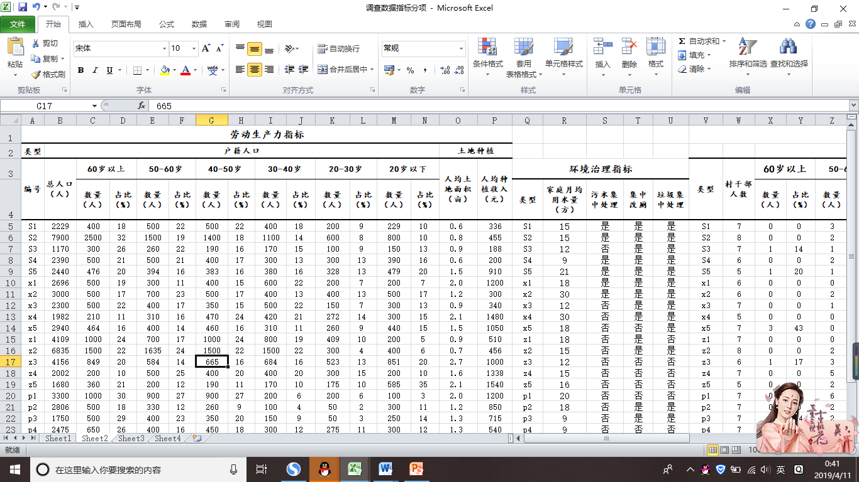
三、调查数据收集整理

Slide 5
劳动力生产力指标

Slide 6
环境治理指标
环境治理指标
类型 | 家庭月均用水量（方） | 污水集中处理 | 集中改厕 | 垃圾集中处理
S1 | 15 | 是 | 是 | 是
S2 | 15 | 是 | 是 | 是
S3 | 12 | 否 | 是 | 是
S4 | 9 | 是 | 是 | 是
S5 | 21 | 是 | 是 | 是
X1 | 18 | 是 | 是 | 是
X2 | 30 | 是 | 是 | 是
X3 | 12 | 否 | 是 | 是
X4 | 30 | 否 | 是 | 是
X5 | 18 | 否 | 否 | 是
Z1 | 18 | 否 | 是 | 否
Z2 | 18 | 否 | 是 | 是
Z3 | 12 | 否 | 否 | 否
Z4 | 15 | 否 | 否 | 否
Z5 | 16 | 否 | 否 | 否
P1 | 20 | 否 | 否 | 否
P2 | 15 | 否 | 是 | 是
P3 | 9 | 否 | 是 | 是
P4 | 9 | 否 | 否 | 否
P5 | 25 | 否 | 否 | 否

Slide 7
村级治理能力指标

Slide 8
扶贫（效果指标）

Slide 9
四、调查结果分析
农村经济持续低效率
村民意识素质偏低
社会保障体系不健全
环境治理力度不够
村民利益矛盾日渐突出
村干部文化和能力素养偏低

Slide 10
五、解决方案
推进小城镇发展建设
完善老龄人口养老
利用土地经营权换收益
建设生态农村发展
鼓励人才乡村奋斗

